Slide 1
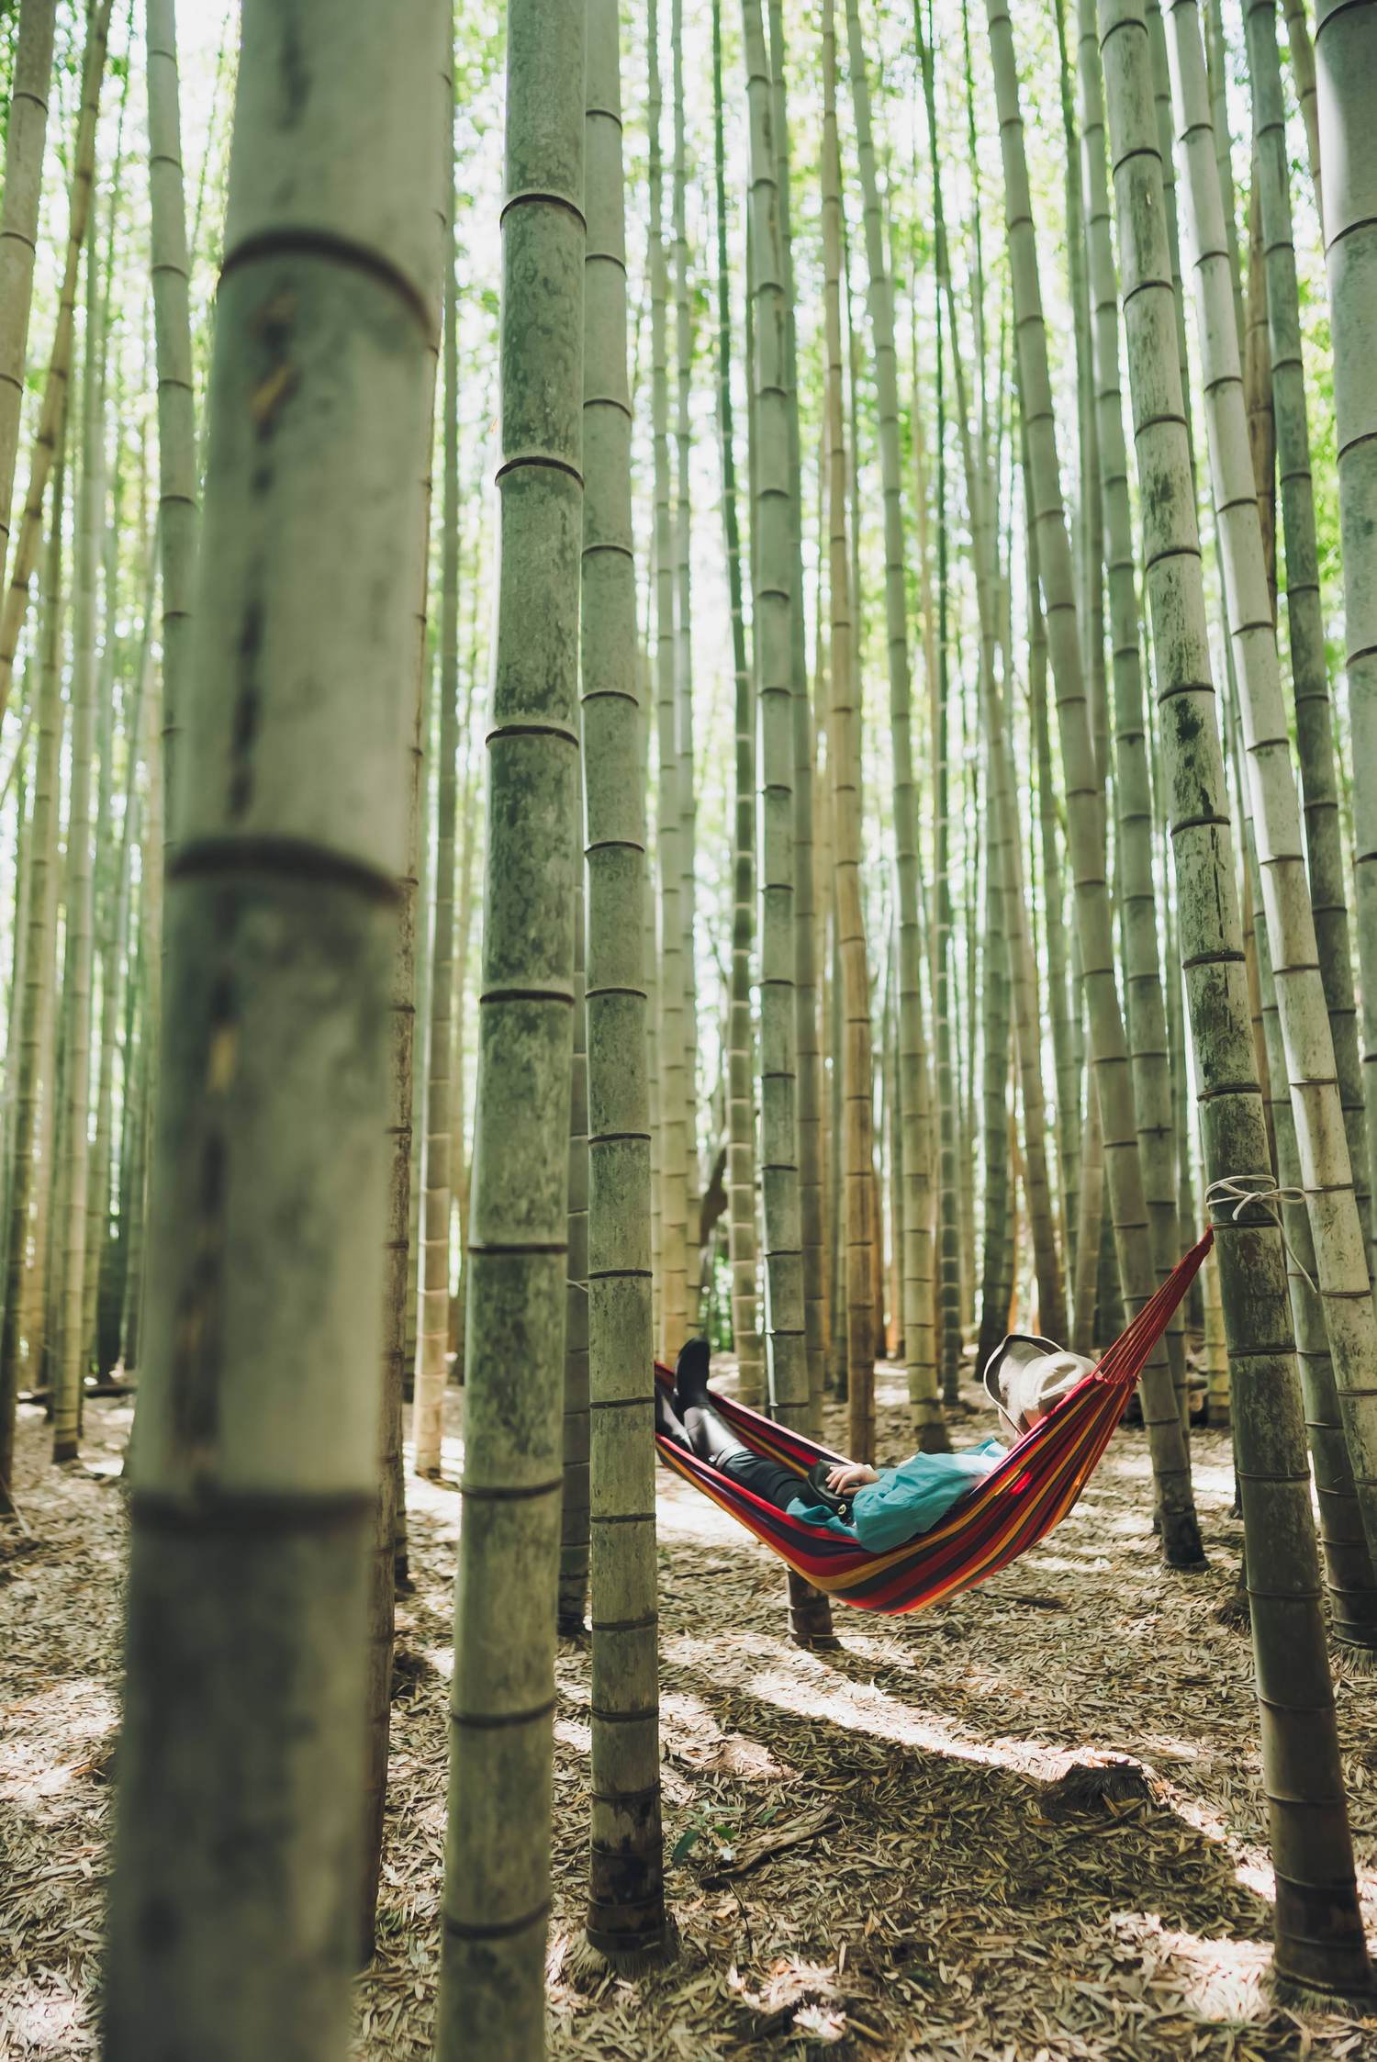
F O R E S T W O R K S
竹林のはなし
かすみがうら竹林ベース ／ 茨城県かすみがうら市
Notes:
自己紹介の導入。かすみがうら市の里山にある竹林を拠点に、たけのこ掘り・竹炭づくり・瞑想ウォークを続けていることを一言で伝える。

Slide 2

W H O
竹を伐る人が、いなくなった。
わたしはこの竹林で、たけのこを掘り、竹を伐り、炭を焼いています。
そして、人が来て、座って、黙っていられる場所をつくっています。
竹林の手入れは地味な仕事です。伐っても伐っても、翌年にはまた生えてくる。
それでも続けているのは、竹が悪者だとは思っていないからです。
関わる人がいなくなっただけなのだと、竹林に通うほどに感じています。
たけすみこ
Forest Works ／ かすみがうら竹林ベース
Notes:
【要記入】竹林に関わりはじめた年、そのきっかけ、前職で今に活きていることをここで一言添えると説得力が増します。

Slide 3
C O N T E X T
竹林は、いま静かに広がっている。
プラスチックが竹の道具に取って代わり、竹材も筍も輸入に頼るようになりました。
使われなくなった竹林は、誰も伐らないまま残されています。
16.7 万 ha
+5,300 ha
1〜3 m / 年
全国の竹林面積（2017年）
直近 5 年間の増加分
周囲の森へ広がる速さ
出典：農林水産省／林野庁「森林・林業統計要覧」、nippon.com「農林業にも影響を及ぼす放置竹林」
Notes:
竹が悪いのではなく、関わる人がいなくなったという流れにつなげる。

Slide 4
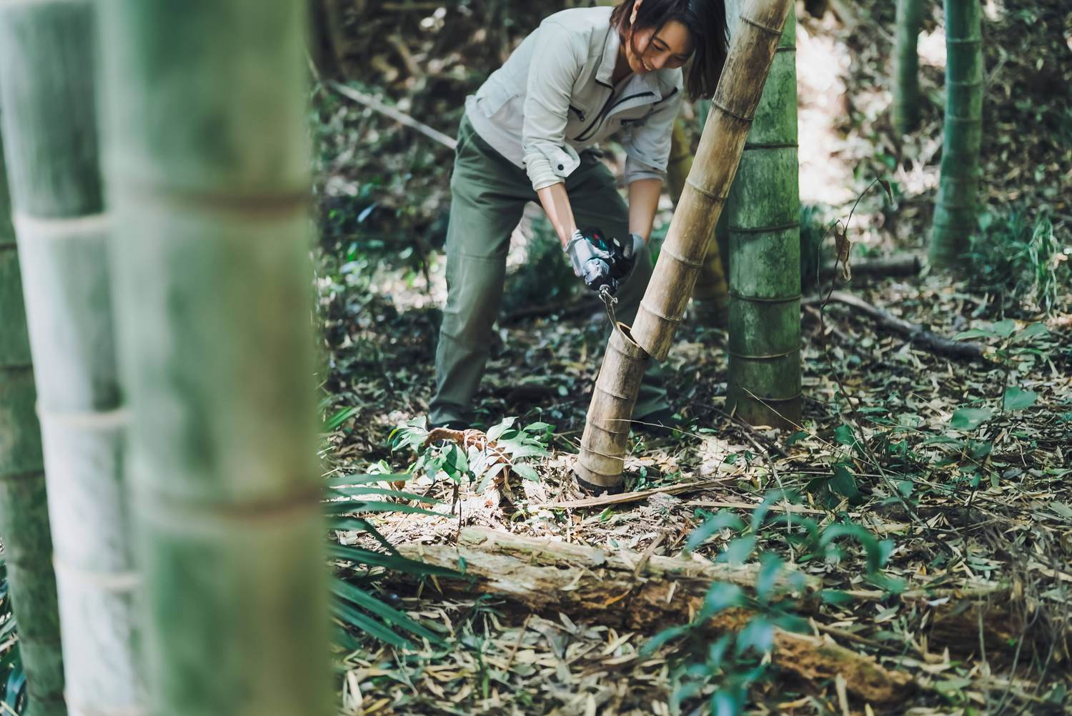
T H E W O R K
伐る。掘る。焼く。
そして、座る。
竹林の手入れは、体を使う仕事です。
けれど、来てくれた人がいちばん長く過ごすのは、
作業の合間の、何もしていない時間でした。
竹を伐りに来たはずの人が、
気づくと何も考えずに座っている。
それでいいと思っています。
Notes:
作業と休息が同じ場所にあることが、この竹林の特徴。

Slide 5
H O W
終わりのない円を、
まわし続ける。
伐る
CUT
竹を伐る。炭に焼く。炭は土に還る。
土からまた、たけのこが出る。
だからこそ、一度きりのボランティアでは回りません。
毎年、同じ場所に人が戻ってくる仕組みがいる。
かすみがうら竹林ベースは、そのための場所です。
萌す
焼く
竹 の 循 環
SHOOT
CHARCOAL
還る
SOIL
Notes:
竹林整備が一度きりでは終わらないこと、継続の仕組みが要ることを図で説明する。

Slide 6
A Y E A R
ここの時間は、月のリズムで動いています。
四つの季節に、四つの集い。暦が一周すると、竹林も人も、少しだけ変わっています。
1
SPRING
2
SUMMER
3
AUTUMN
4
WINTER
3月 — 5月
6月
11月 — 12月
1月 — 2月
たけのこ掘り
竹節水観察会
竹林 DAYCAMP
和しんぼく会
― 春の筍起こし
― 竹の節句
― 竹始めの集い
― 旧暦年越しの集い
土の中から自分でたけのこを掘り起こす、春だけの特別な体験。
竹の節に溜まった水を観察する、梅雨ならではの静かな体験。
焚き火を囲み、竹炭づくりや瞑想ウォークを楽しむ一日。
新年の竹林で、静かに自分と向き合う交流会。
Notes:
年間の四行事。旧暦・月のリズムに合わせている点が他の竹林体験との違い。

Slide 7
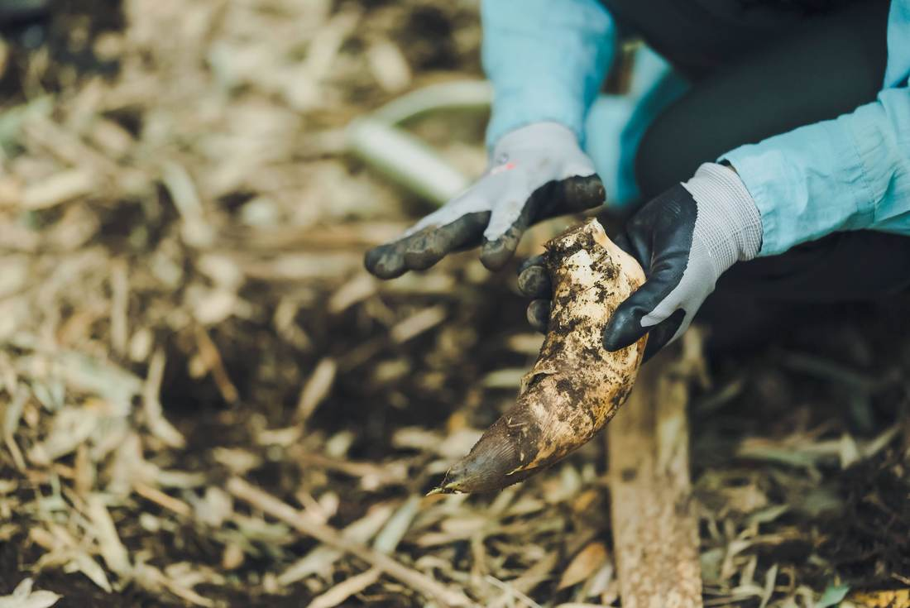
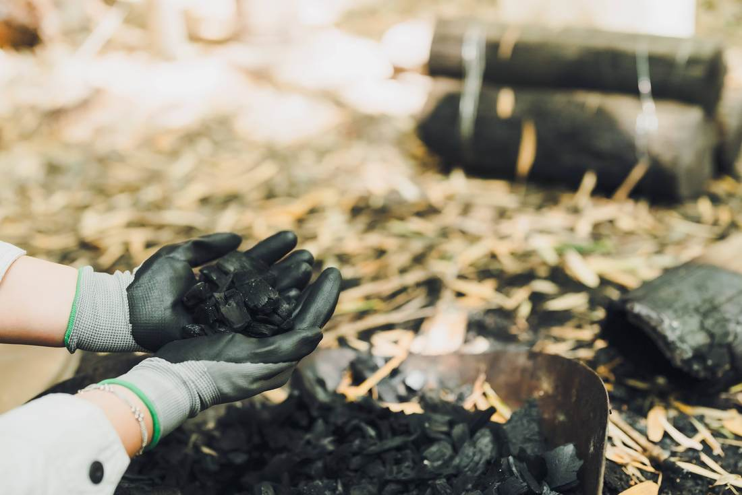
W A Y S I N
三つの入り口があります。
春 限 定
通 年
レ ン タ ル
たけのこ掘り
季節の竹林体験
竹林レンタル
土の中から自分で掘り起こす、
シンプルで豊かな時間。
竹炭づくり・瞑想ウォーク・焚き火。
季節ごとに開催しています。
竹林空間を丸ごと。撮影・イベント・
ワークショップにお使いいただけます。
Notes:
参加のハードルの違う三つの入り口を用意している、という説明。

Slide 8
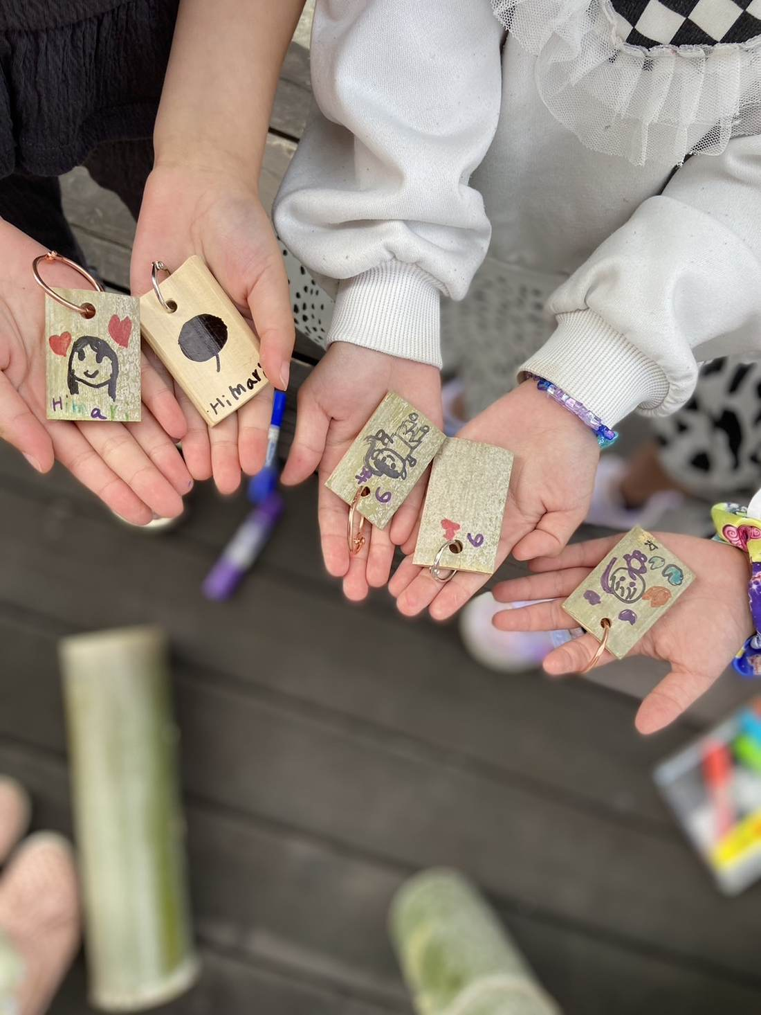
H A N D S
竹は、いちばん身近な
「使える自然」。
竹を切って、やすりをかけて、名前を書く。
それだけで、子どもは自分の名札を
一生ぶん覚えます。
放っておけば厄介者、手を入れれば道具になる。
その両方を、同じ日に、同じ場所で見せられる
素材はそう多くありません。
Notes:
教育・体験としての竹の価値。学校や自治体向けにはこのスライドを厚めに話す。

Slide 9
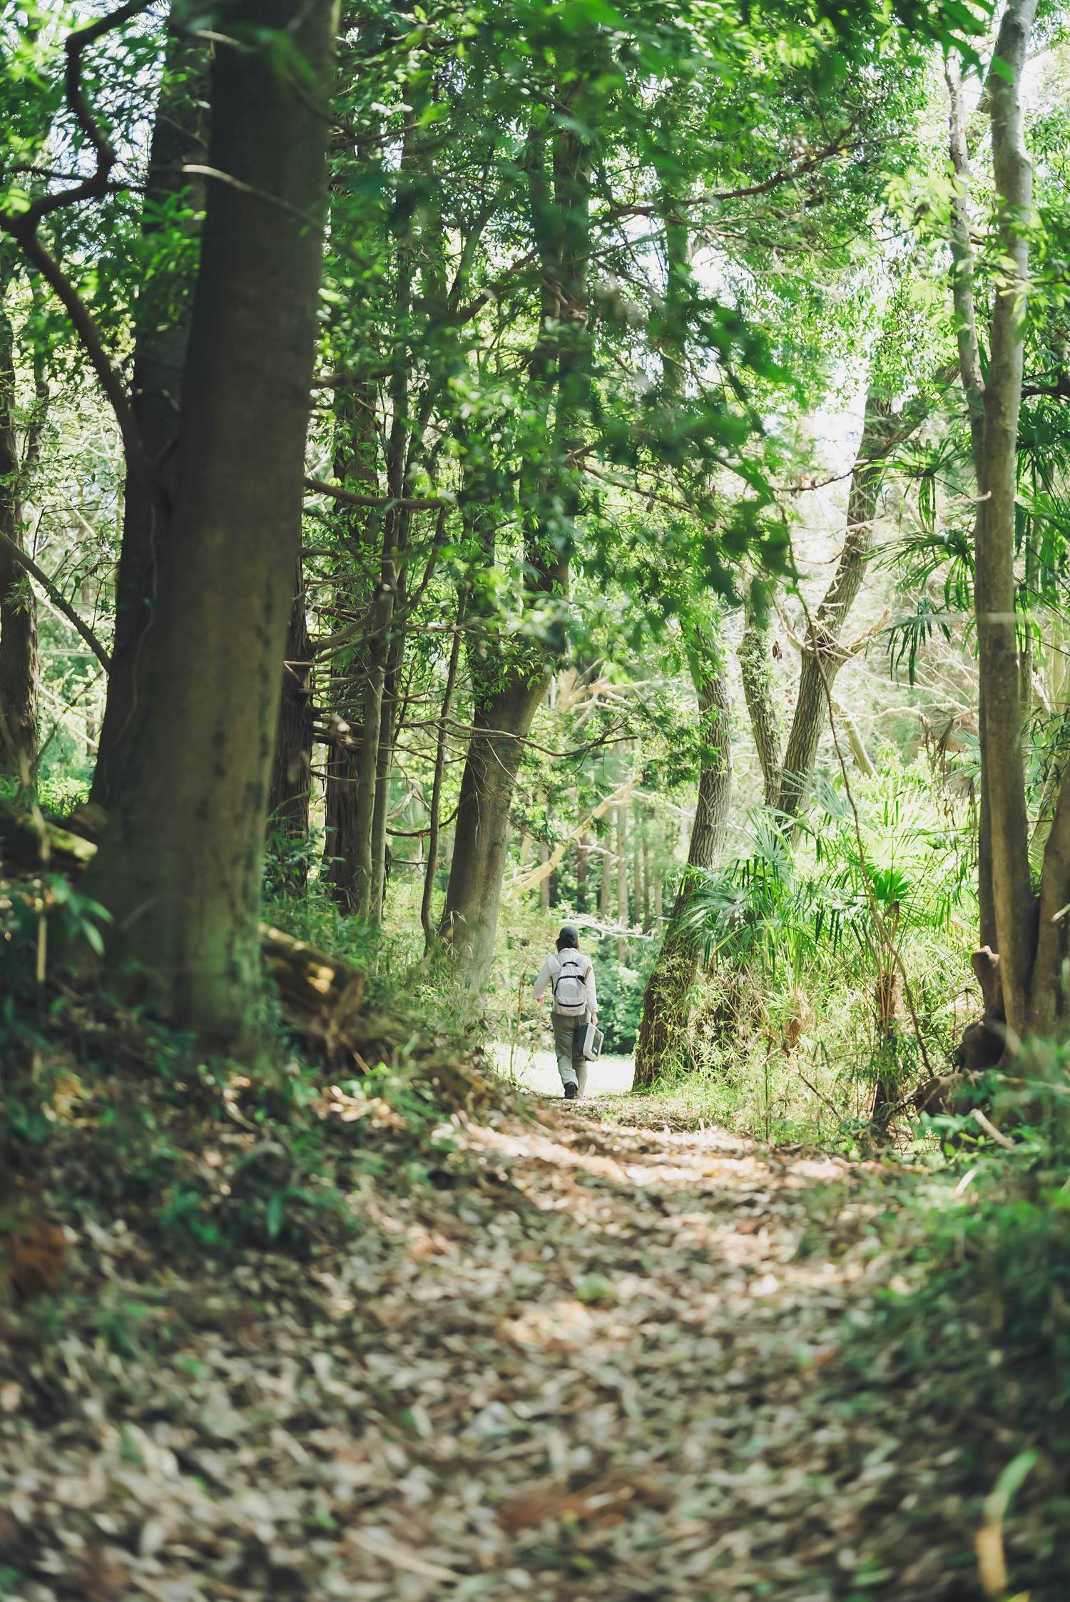
竹林は、ただの場所ではなく、
あなた自身と向き合うための空間です。
K A S U M I G A U R A B A M B O O B A S E
Notes:
この一文がいちばん伝えたいこと。ここで一拍おく。

Slide 10
A H E A D
「守る」場所ではなく、
「使い続ける」場所へ。
竹林は一人では回りません。
体験に来る人、レンタルで使う人、一緒に手を入れてくれる人。
関わる人が増えるほど、竹林は明るくなります。
1
体 験 に 来 る
季節の会に参加する。まずはここから。
関わる人が増えるほど、
竹林は明るくなる。
2
場 と し て 使 う
撮影・研修・イベントで竹林を使う。
3
一 緒 に 手 を 入 れ る
整備・企画をともにする仲間や企業を募集中。
Notes:
【要記入】3年後にこうなっていたい、という一文をここに入れると締まります。

Slide 11
C O N N E C T
竹林で、お会いしましょう。
Instagram
@takesumikochan ― 最新のイベント情報
Instagram
@meisoukasumi
YouTube
@user-takenoko ― 竹林の様子を動画で
note
note.com/takesumiko ― 竹林からの言葉
LINE
ご予約・お問い合わせ
Web
wsmaruma.com ― Forest Works
Place
茨城県かすみがうら市
Forest Works ／ かすみがうら竹林ベース
Notes:
連絡先。LINEが最も反応が早いことを口頭で添える。

